Slide 1
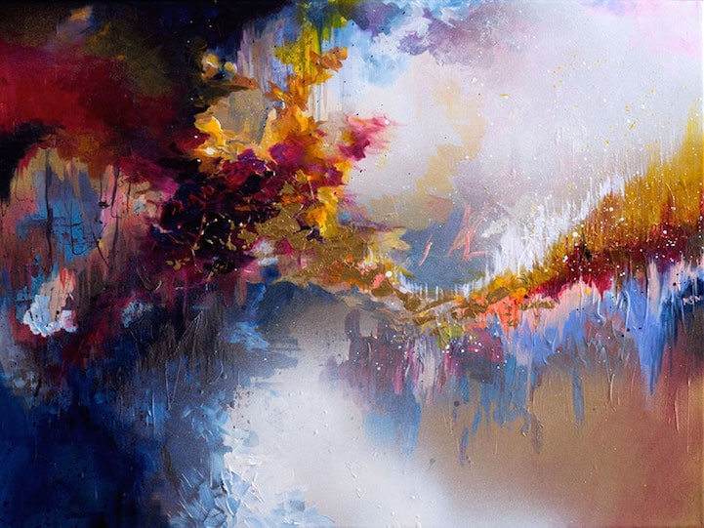
GOVAN
Projet Long 2021/2022
Par
Elsa SANTOS DUARTE et Sonia DAHMANI
CREEZ DE BELLES MELODIES A PARTIR DE VOS PEINTURES PREFEREES

Slide 2
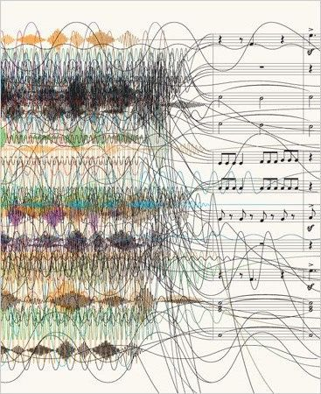
OBJECTIF DU PROJET :
Générer des mélodies à partir d’images, en procédant en deux temps :
L’analyse d’image pour la production de données formelles
La conversion de données formelles en mélodie

Slide 3
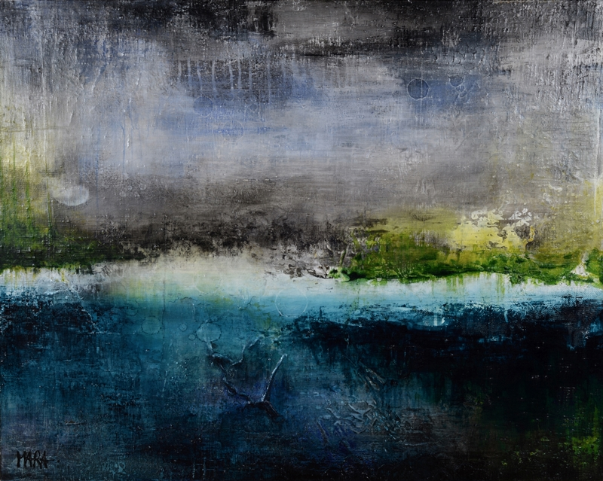
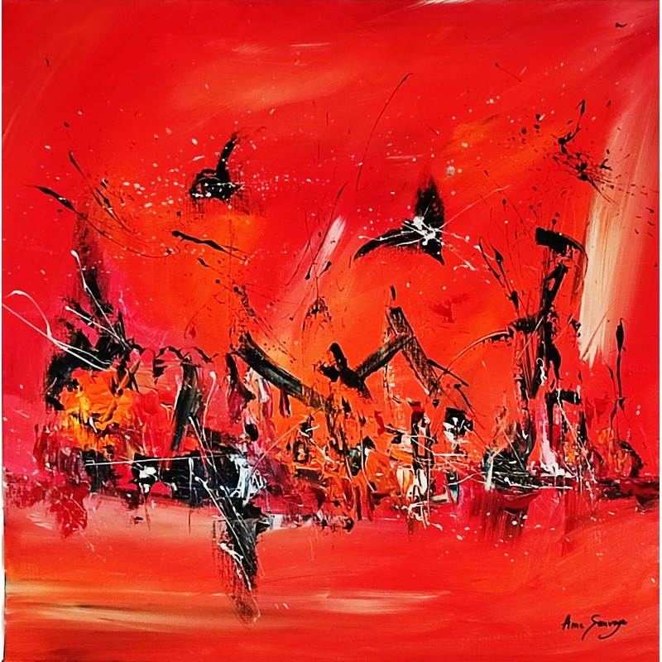

Exemple de mélodies créées par GOVAN:

Slide 4

Conception et architecture du projet :
Partie analyse d’image:
Lecture et traitements des images avec la bibliothèque OpenCV.
Analyse et partitionnement des données avec l’algorithme des k-moyennes.
Identifier les couleurs principales et calculer leur fréquences.
afficher un diagramme circulaire des couleurs pour avoir une meilleure vision du résultat et faciliter les tests (bonus).
Générer un fichier JSON contenant des données de couleur hexadécimales et leurs fréquences.

Slide 5
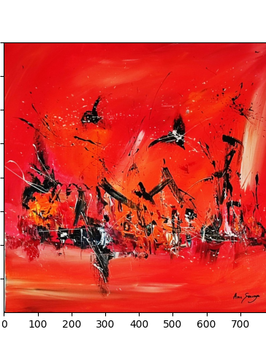
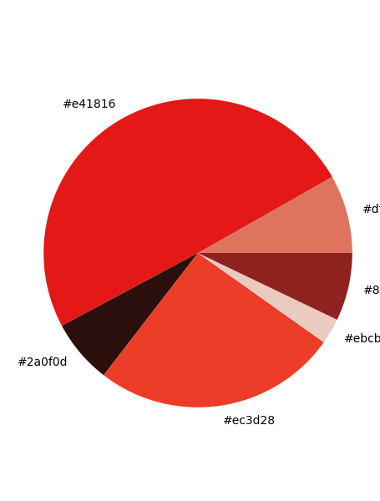
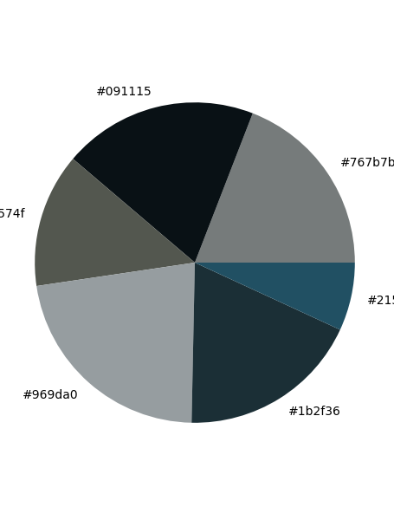
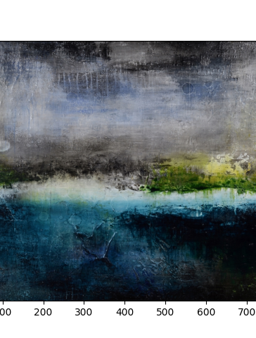
Exemple d’exécution du programme d’analyse d’images

Slide 6
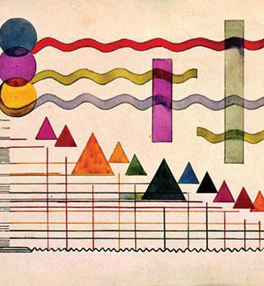
Conception et architecture du projet :
Partie génération de mélodie
Récupération de JSON
Plusieurs données sont converties :
La couleur principale détermine la gamme
Les autres couleurs sont converties en fonction de la gamme choisie
Les couleurs les plus présentes sont converties en tierce
Les silences après chaque note sont déterminés en fonction de leurs quantités de rouge de vert et de bleu
Conversion de JSON en Sonic-pi
Écriture d’un fichier Sonic-pi

Slide 7
Compétences requises et difficultés
Partie analyse d’image
Compétences en algorithmique et savoir adapter un algorithme général à un problème spécifique.
Traitements et modifications des images avec les bibliothèques à disposition.
Connaissances en méthodes de Machine Learning et Deep Learning.
Partie génération de mélodie
Apprentissage de la gestion d’une librairie extérieure pour la gestion des JSON
Apprentissage de notions musicales manquantes
Lecture de la documentation de Sonic-Pi pour le langage musical
Gestion d’une architecture maven

Slide 8
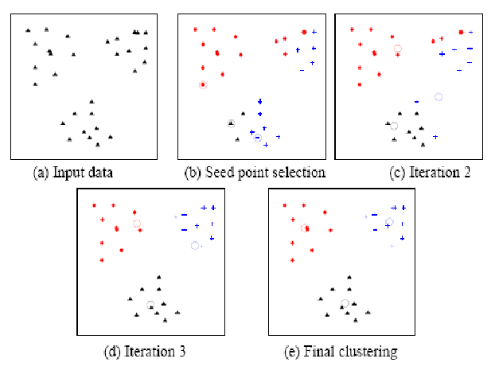
Présentation de l’algorithme
Entrée: k, le nombre de clusters à former
training_set, la matrice de données
Début:
1-Choisir aléatoirement K points (une ligne de la matrice de données) qui sont les centre des clusters (centroïdes)
2-Répéter:
Affecter chaque élément de la matrice de donnée au groupe dont il est le plus proche de son centre
Recalculer le centre de chaque cluster et mettre à jour le centroïde
Jusqu’à convergence de l’algorithme qui serait soit due à un nombre d’itération fixé à l’avance soit à la stabilisation des centre de clusters (ils ne bougent plus lors des itérations)
Fin.

Slide 9
GOVAN 2.0
identifier le genre de la peinture (style moderne, baroque, romantique..)
Utilisation d’intervalles variés dans la partie musicale.
Transformer GOVAN en application mobile

